Slide 1
Информационно-тематический проект «День диких животных: как звери готовятся к зиме»
Выполнили педагоги группы «Цыплята»
Сересова Татьяна Васильевна,
Другова Нина Степановна

Slide 2
Программные образовательные задачи в совместной деятельности.
Младшая группа: формировать умение создавать несложные сюжетные композиции, изображая разнообразные предметы.
Средняя группа: помогать детям при передаче сюжета располагать изображения на всем листе в соответствии с содержанием действия.

Slide 3
Программные образовательные задачи в совместной деятельности.
Старшая группа. Совершенствовать изобразительные навыки и умения, формировать художественно – творческие способности.
Подготовительная к школе группа. Продолжать развивать коллективное творчество. Воспитывать стремление действовать согласованно, договариваться о том, кто какую часть работы будет выполнять, как отдельные изображения будут объединяться в общую картину.

Slide 4
Программные образовательные задачи в непосредственно образовательной деятельности.
Младшая группа. Расширять представления о диких животных (медведь, лиса. белка,)
Средняя группа. Расширять представления детей о некоторых насекомых (муравей, бабочка, жук, божья коровка).

Slide 5
Варьирование образовательного процесса в зависимости от региональных особенностей.
Расширять представления о эндемиках озера Байкал. (байкальская нерпа).

Slide 6
Программные образовательные задачи в непосредственно образовательной деятельности.
Старшая группа. Расширять представления детей о дикий животных: где живут, как добывают пищу и готовятся к зимней спячке (еж зарывается в осенние листья, медведи зимуют в берлоге).
Подготовительная группа. Дать детям более полное представления о диких животных и особенностях их приспособления к окружающей среде.

Slide 7
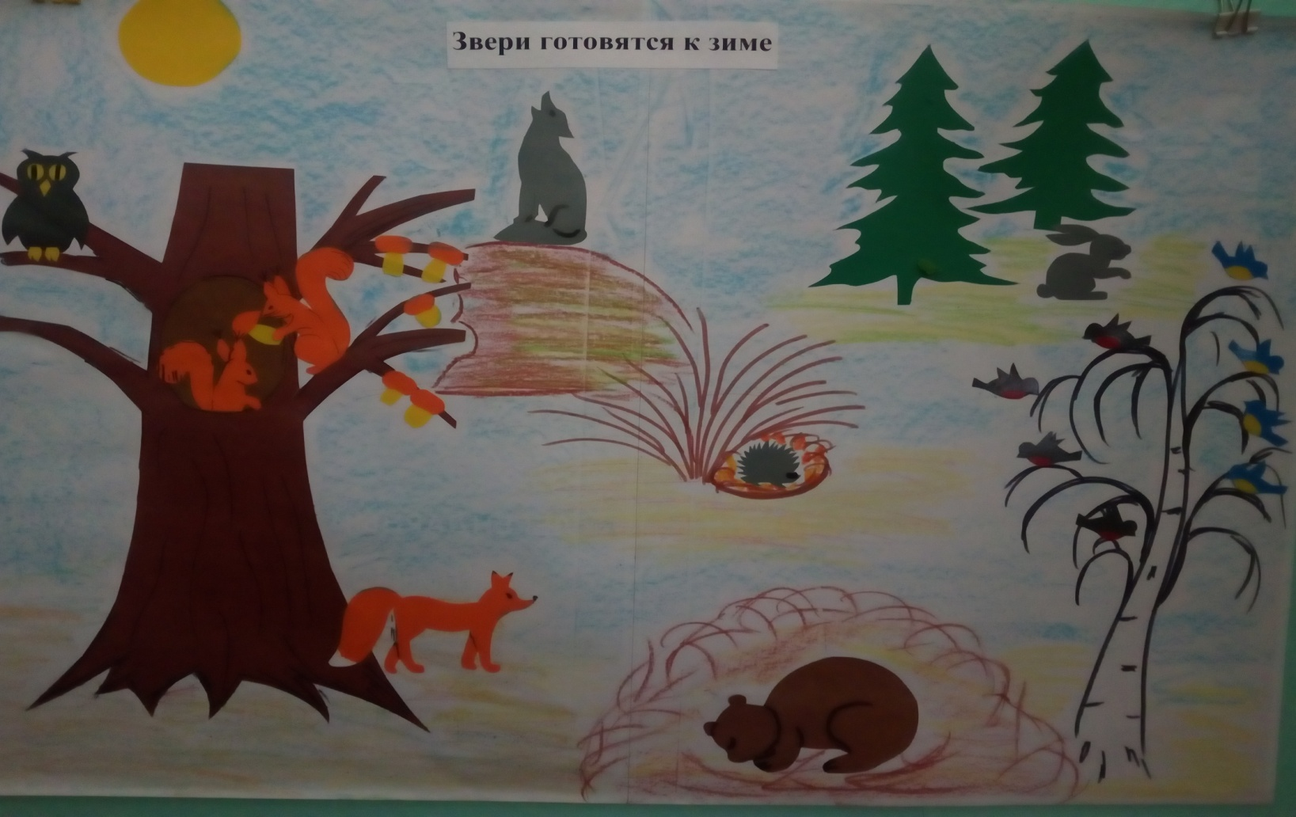
«Звери готовятся к зиме» Коллективные работы с использованием нетрадиционных техник творчества
Группа «Ромашка»

Slide 8
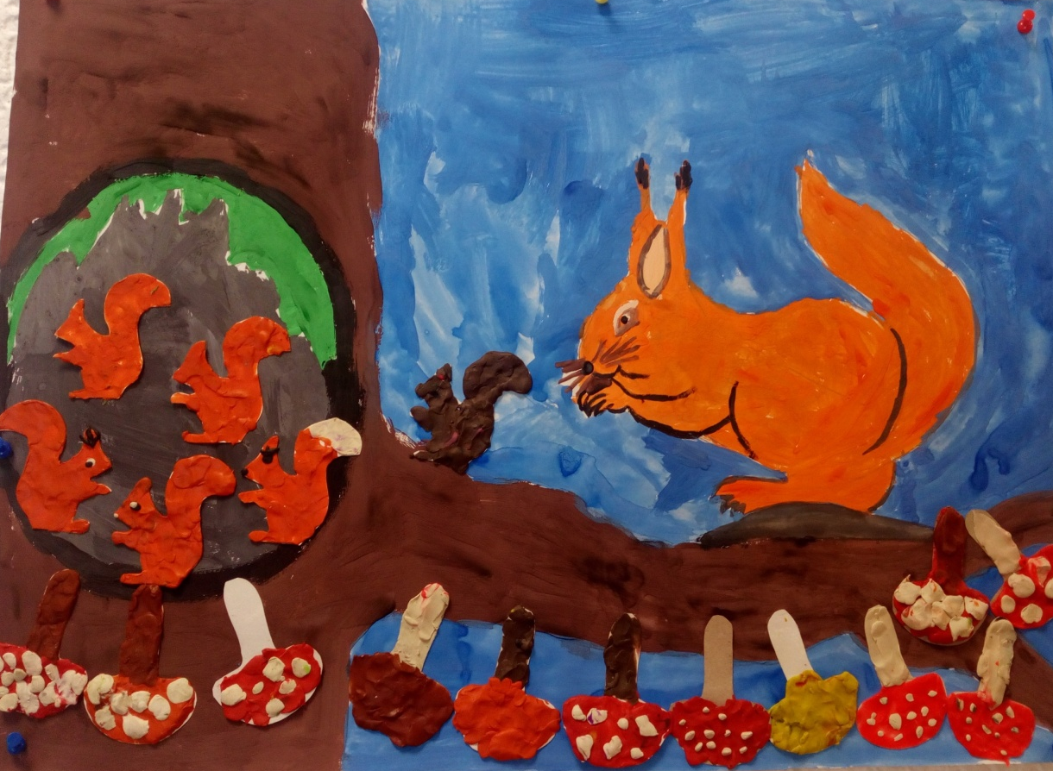
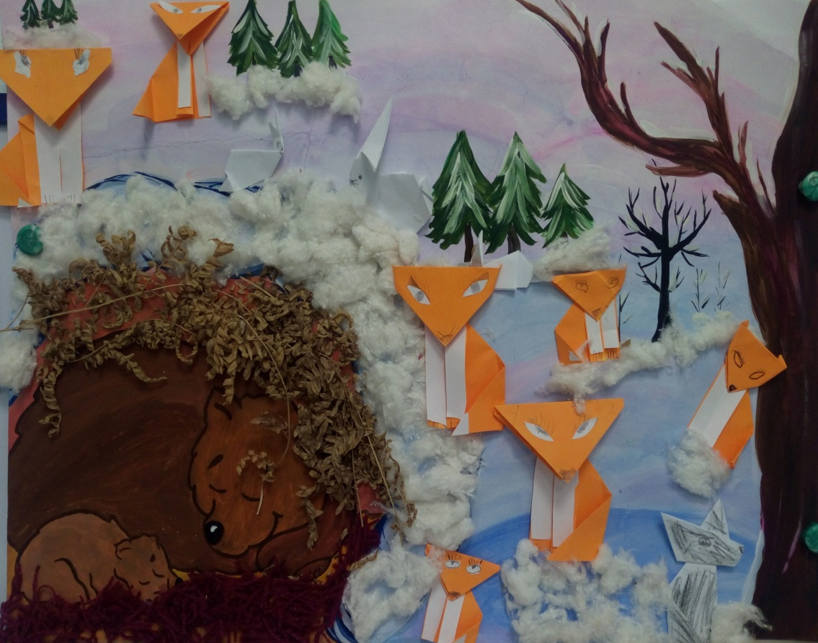
«Звери готовятся к зиме» Коллективные работы с использованием нетрадиционных техник творчества
Группа «Незабудки»
Группа «Одуванчик»
Группа «Цыплята»

Slide 9
«Звери готовятся к зиме» Коллективные работы с использованием нетрадиционных техник творчества
Группа «Колокольчик»
Группа «Рябинка»

Slide 10
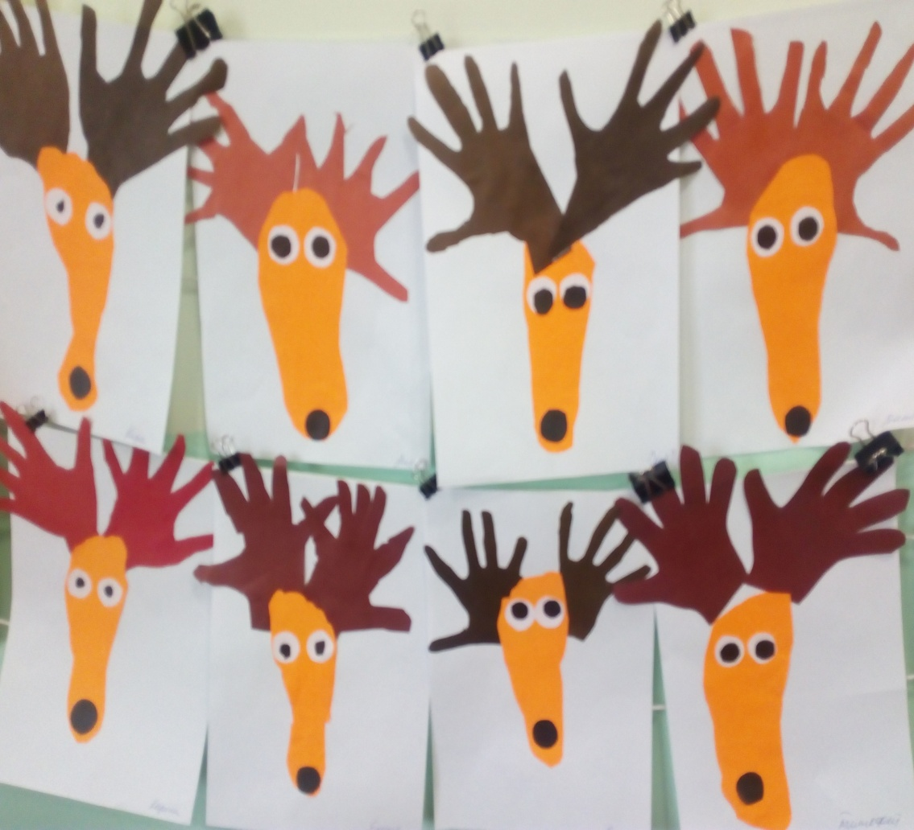
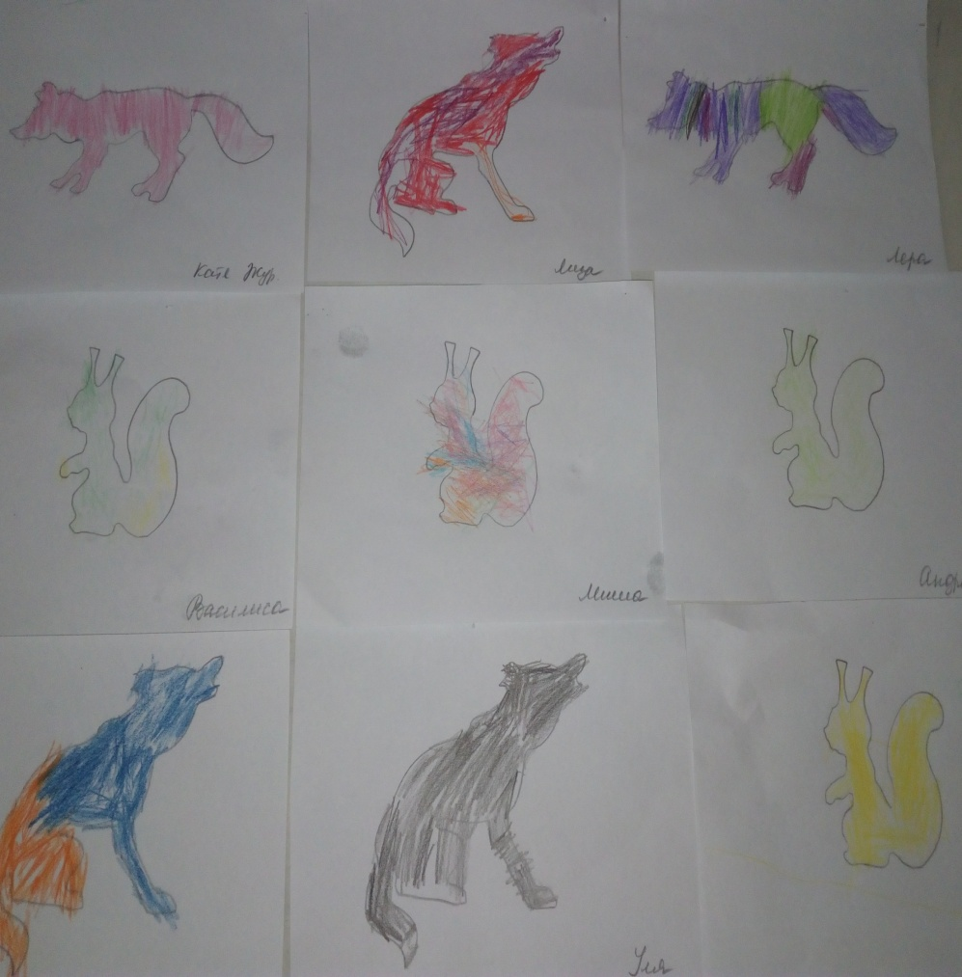
Индивидуальные детские работы
Группа «Незабудки»
Группа «Цыплята»
Группа «Колокольчик»

Slide 11
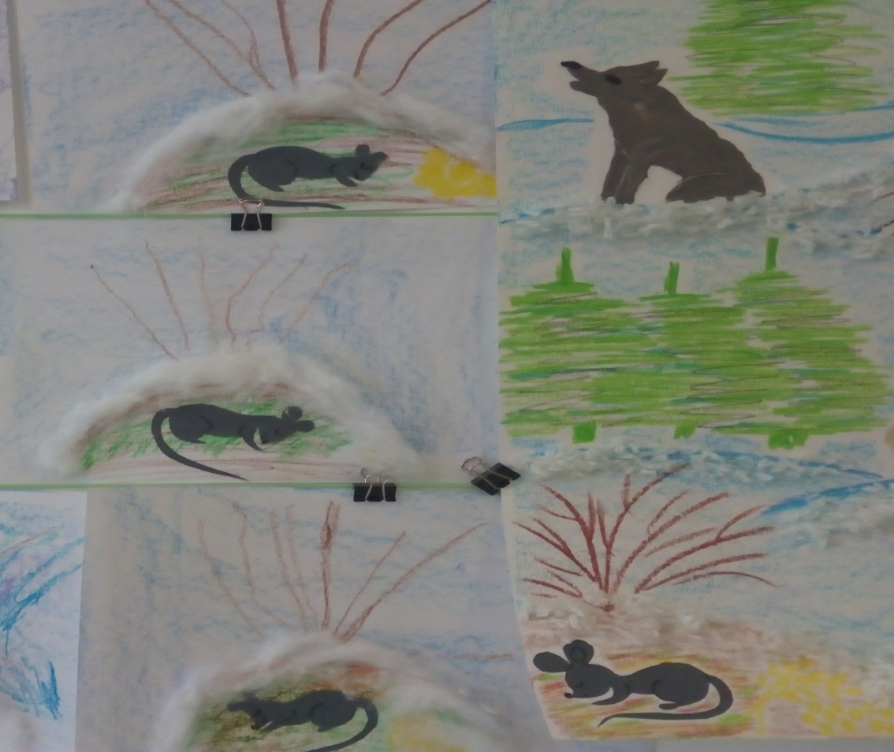
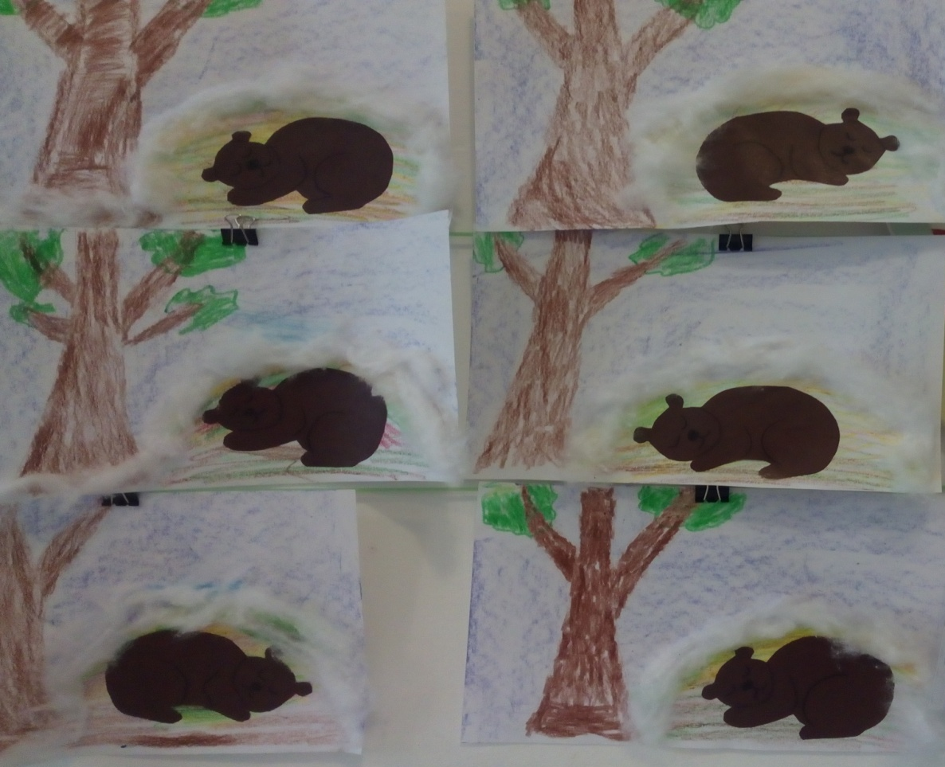
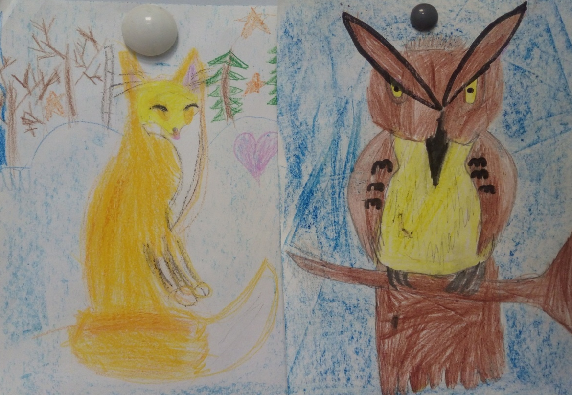
Индивидуальные детские работы
Группа «Ромашка»
Группа «Ромашка»
Группа «Одуванчик»

Slide 12
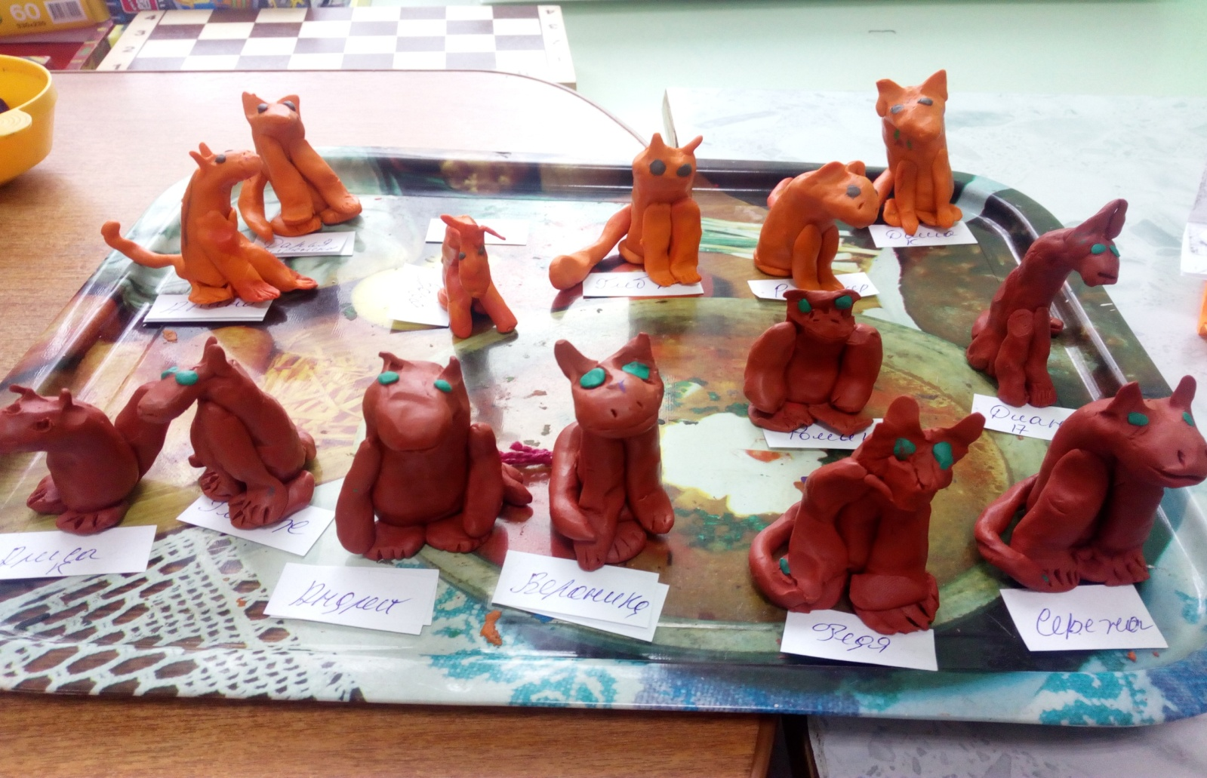
Лепка «Животные нашего края»
Группа «Одуванчик»
Группа «Рябинка»

Slide 13
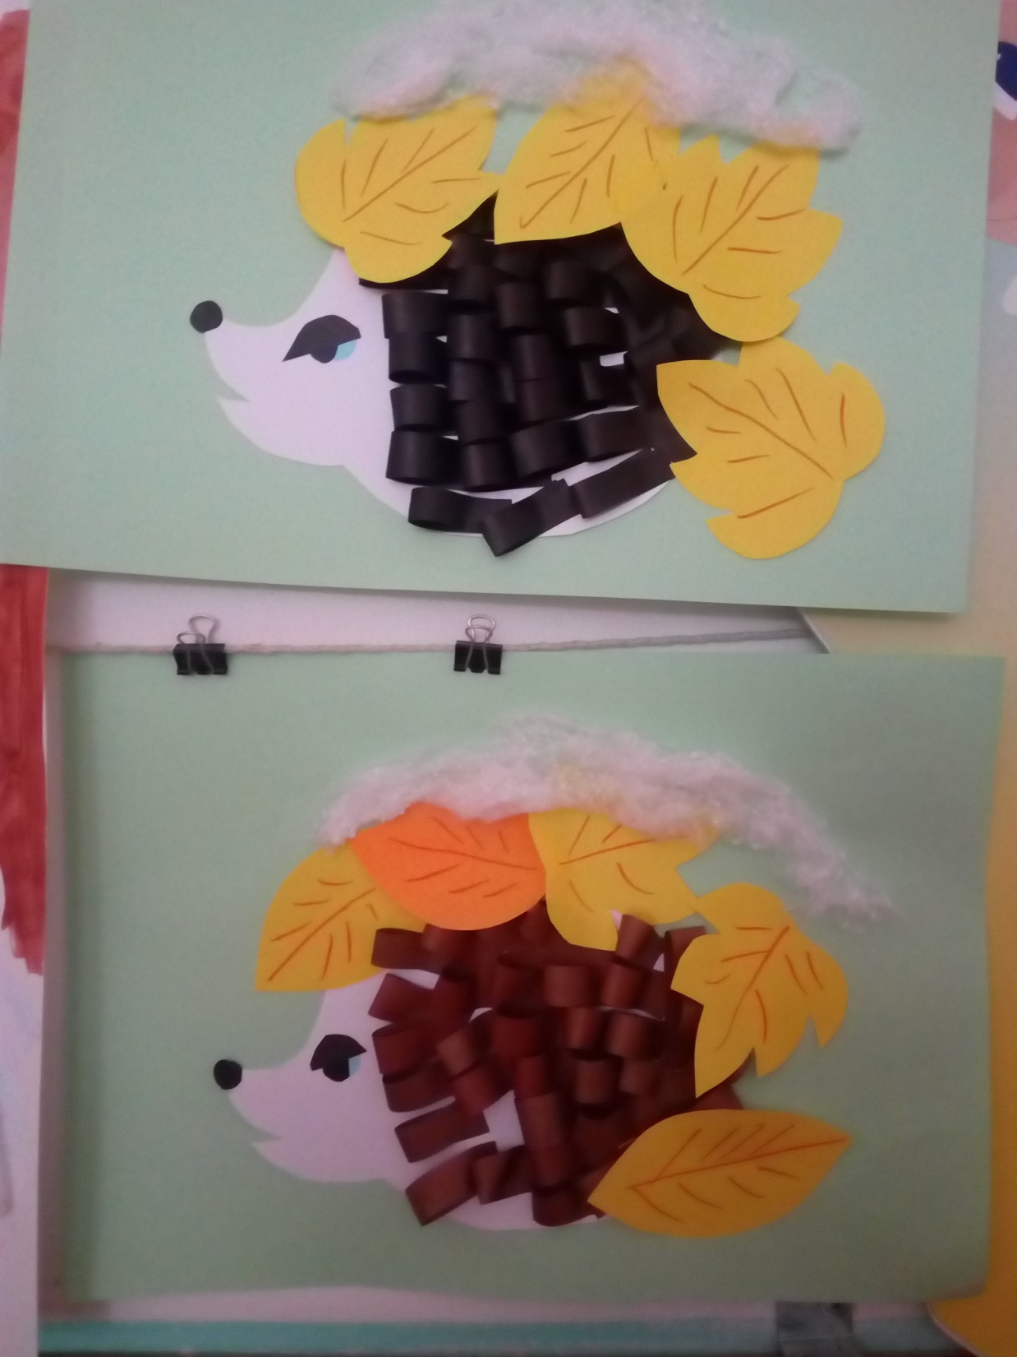
Конкурсные работы по теме «Звери готовятся к зиме» (Аппликация, оригами)
Группа «Рябинка»
Группа «Незабудки»

Slide 14
Индивидуальная выставка «Животный мир Прибайкалья»
Группа «Колокольчик»

Slide 15
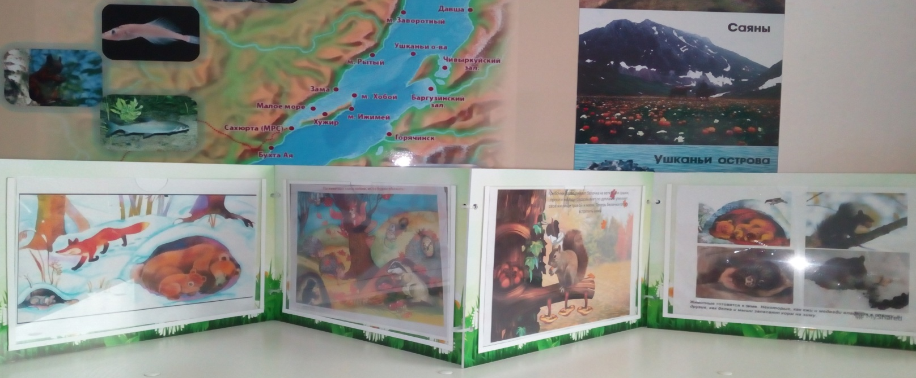
Информационные центры в группах
Группа «Колокольчик»
Группа «Ромашка»

Slide 16
Целевые ориентиры
Дети правильно называют животных нашего Края и имеют достаточное представление о их подготовке к зиме
Ребенок обладает развитым воображением, которое реализуется в разных видах деятельности, и прежде всего в художественно-эстетической.
У ребенка успешно развивается крупная и мелкая моторика.
Ребенок проявляет любознательность, задает вопросы педагогу и сверстникам.
У ребёнка сформированы основные навыки коллективной работы.

Slide 17
Дикие животные нашего Края готовятся к зиме

